Slide 1

Tuần 32
Bài đọc 1: Nghìn năm văn hiến
TIẾNG VIỆT 5
Tập 2

Slide 2



Slide 3

Bài tập 1: Em hiểu lời căn dặn dưới đây của Bác Hồ như thế nào?
Non sông Việt Nam có trở nên tươi đẹp hay không, dân tộc Việt Nam có bước tới đài vinh quang để sánh vai với các cường quốc năm châu được hay không, chính là nhờ một phần lớn ở công học tập của các em.
HỒ CHÍ MINH

Slide 4
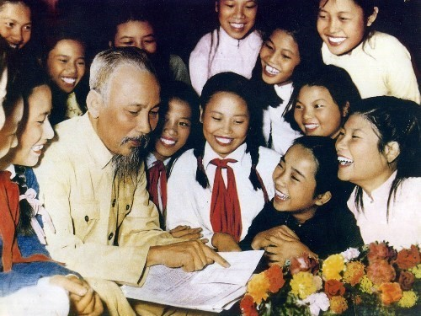
GỢI Ý BÀI 1
Bác Hồ mong học sinh Việt Nam nỗ lực học tập để mai sau xây dựng đất nước, đưa dân tộc Việt Nam bước tới đài vinh quang, sánh vai cùng các cường quốc năm châu.

Slide 5
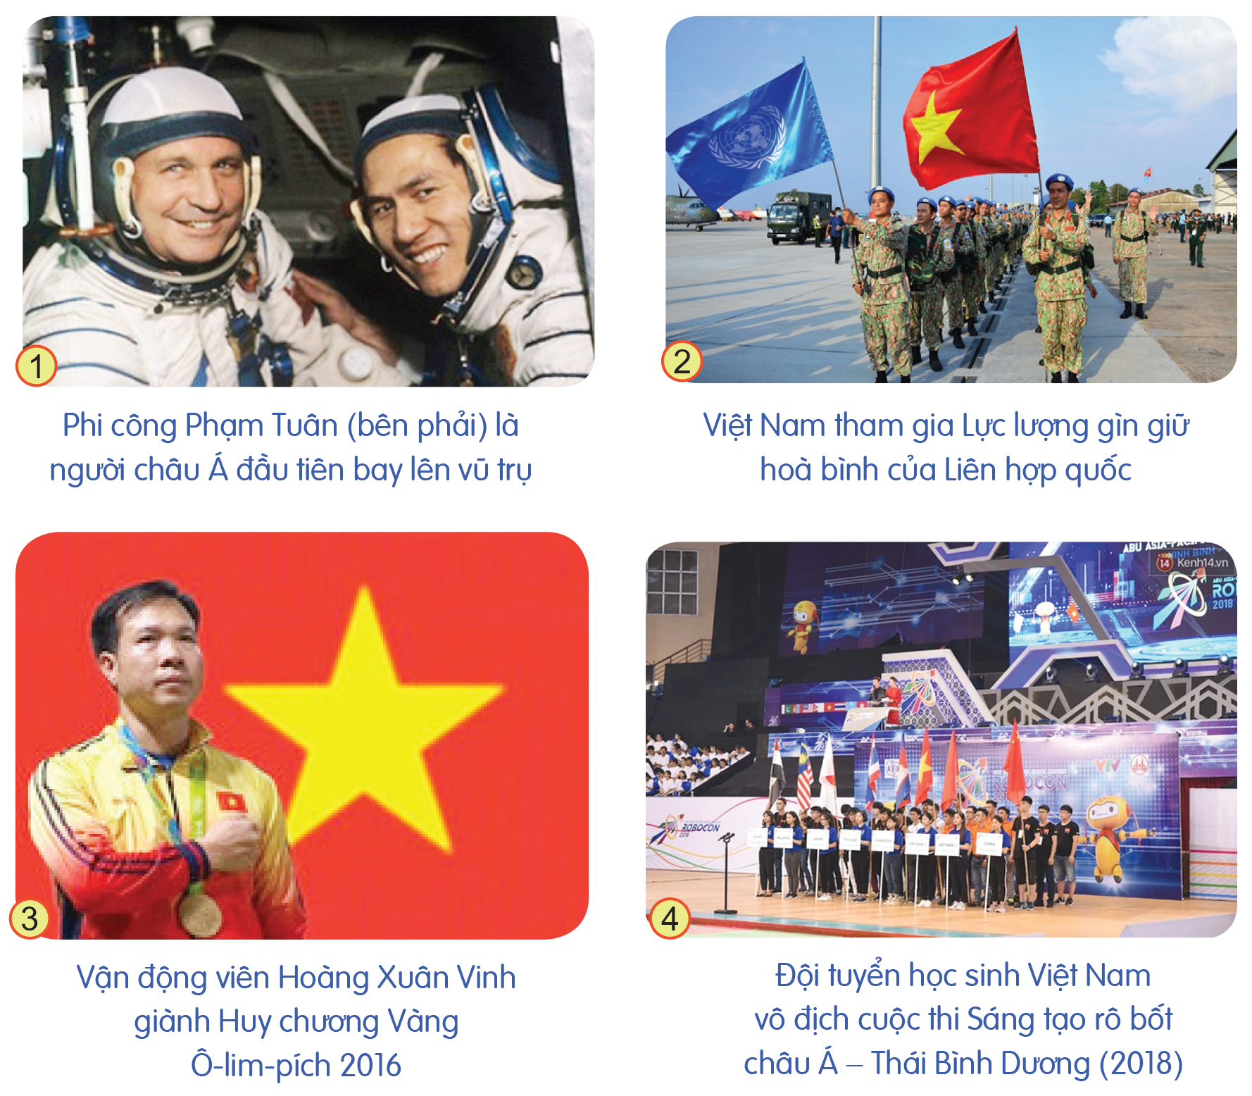
Bài tập 2: Những hình ảnh sau cho biết các thế hệ trẻ Việt Nam từ Cách mạng tháng Tám năm 1945 đến nay đã và đang làm gì để thực hiện lời căn dặn của Bác Hồ?

Slide 6
ĐÁP ÁN BÀI TẬP 2
Ảnh | Nội dung
Ảnh 1
Ảnh 2
Ảnh 3
Ảnh 4
Phi công Phạm Tuân bay lên vũ trụ cùng phi công Liên Xô Go-rơ-bát-cô.
Bộ đội Việt Nam tham gia hoạt động giữ gìn hòa bình thế giới.
Vận động viên Hoàng Xuân Vinh giành Huy chương Vàng ở Đại hội Thể thao Ô-lim-pích 2016.
Học sinh Việt Nam đoạt giải Nhất trong một cuộc thi quốc tế sáng tạo rô bốt.

Slide 7


Slide 8

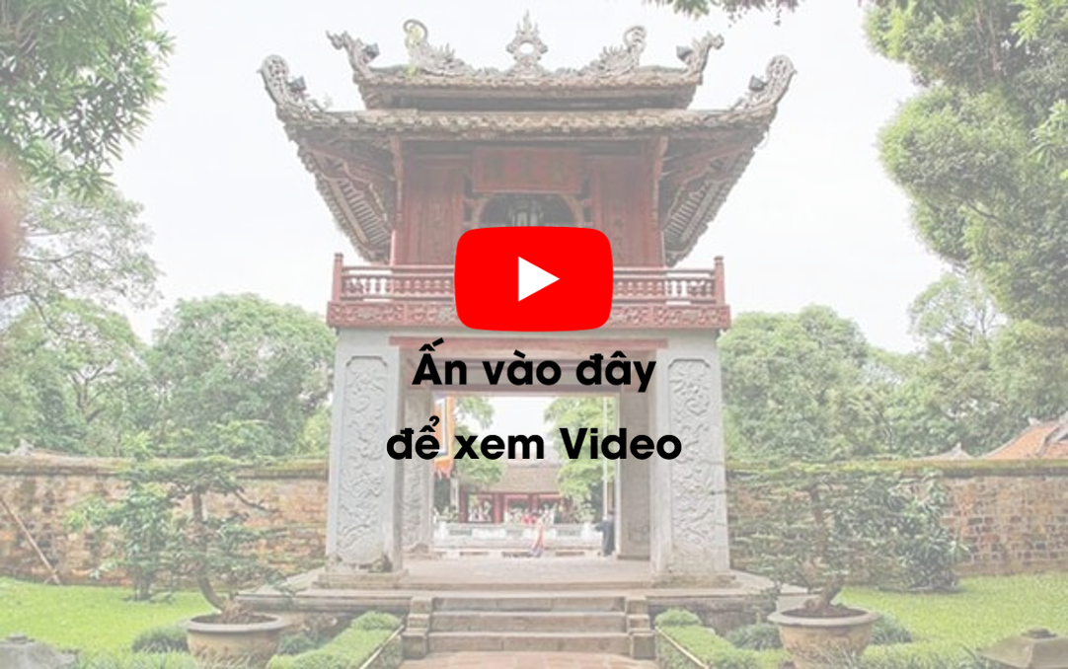
Các em hãy cùng xem video sau đây:

Slide 9


Slide 10


HOẠT ĐỘNG 1:
ĐỌC THÀNH TIẾNG

Slide 11


GIỌNG ĐỌC TRONG BÀI
Giọng đọc thể hiện tình cảm trân trọng, tự hào.
Đọc rõ ràng, rành mạch, bảng thống kê đọc theo trình tự hàng ngang.

Slide 12
LUYỆN ĐỌC MỘT SỐ TỪ KHÓ
Khổng Tử
văn hiến
chứng tích

Slide 13
Đọc thông tin trong bảng thống kê
Triều đại/ Lý/ Số khoa thi/ 6/ Số tiến sĩ/ 11/ Số trạng nguyên/ 0
Triều đại/ Trần/ Số khoa thi/ 14/ Số tiến sĩ/ 51/ Số trạng nguyên/ 9
…
Tổng cộng/ Số khoa thi/ 185/ Số tiến sĩ/ 2896/ Số trạng nguyên/ 47

Slide 14

HOẠT ĐỘNG 2:
ĐỌC HIỂU

Slide 15
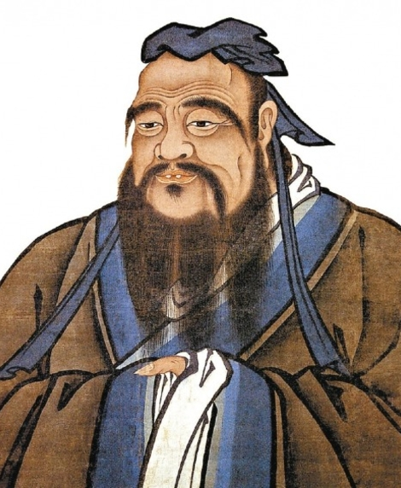
GIẢI NGHĨA TỪ MỚI
Văn hiến: truyền thống văn hóa lâu đời và tốt đẹp.
Chứng tích: vết tích hay hiện vật còn lưu lại làm chứng cho một sự việc đã qua.
Khổng Tử (551 – 478 trước Công nguyên): nhà triết học, nhà chính trị, nhà giáo dục người Trung Quốc, có ảnh hưởng lớn ở Trung Quốc, Nhật Bản, Triều Tiên, Hàn Quốc và Việt Nam thời xưa.

Slide 16
BỐ CỤC BÀI ĐỌC
Từ đầu đến “cũng được học ở đây.”: Giới thiệu di tích
Văn Miếu – Quốc Tử Giám.
1
Từ “Đến thăm Văn Miếu” đến hết bảng thống kê: Danh sách những người thi cử đỗ đạt trong những 10 thế kỉ qua.
2
Phần còn lại: Dấu tích còn sót lại ngày nay ở Văn Miếu.
3

Slide 17
CÂU HỎI ĐƯA RA
Câu 1. Bài đọc nói về di tích nào, ở đâu?
Câu 2. Vì sao di tích nói trên có tên ghép (liên danh) như vậy?
Câu 3. Từ các số liệu trong bài đọc, hãy cho biết:
a) Việt Nam bắt đầu tổ chức khoa thi tiến sĩ từ bao giờ?
b) Trong gần 10 thế kỉ, đã có bao nhiêu người đỗ tiến sĩ?
c) Triều đại nào tổ chức nhiều khoa thi nhất, có nhiều tiến sĩ nhất?
Câu 4. Em hiểu vì sao bài đọc có tên là Nghìn năm văn hiến?
Câu 5. Theo em, truyền thống nghìn năm văn hiến có vai trò như thế nào trong công cuộc hội nhập với thế giới hôm nay?

Slide 18

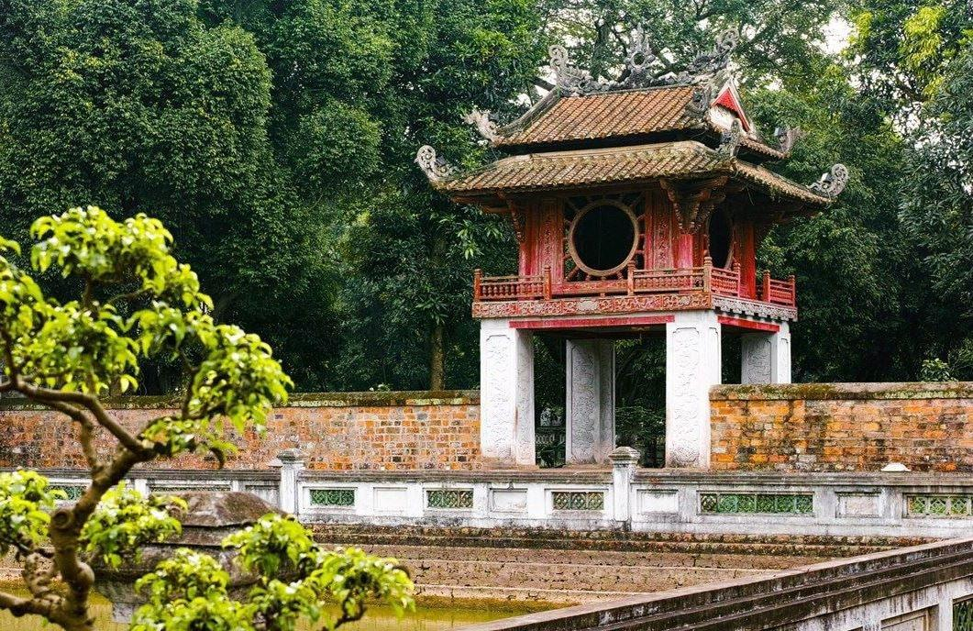

Câu 1. Bài đọc nói về di tích nào, ở đâu?
Bài đọc nói về di tích
lịch sử Văn Miếu –
Quốc Tử Giám ở Hà Nội.

Slide 19
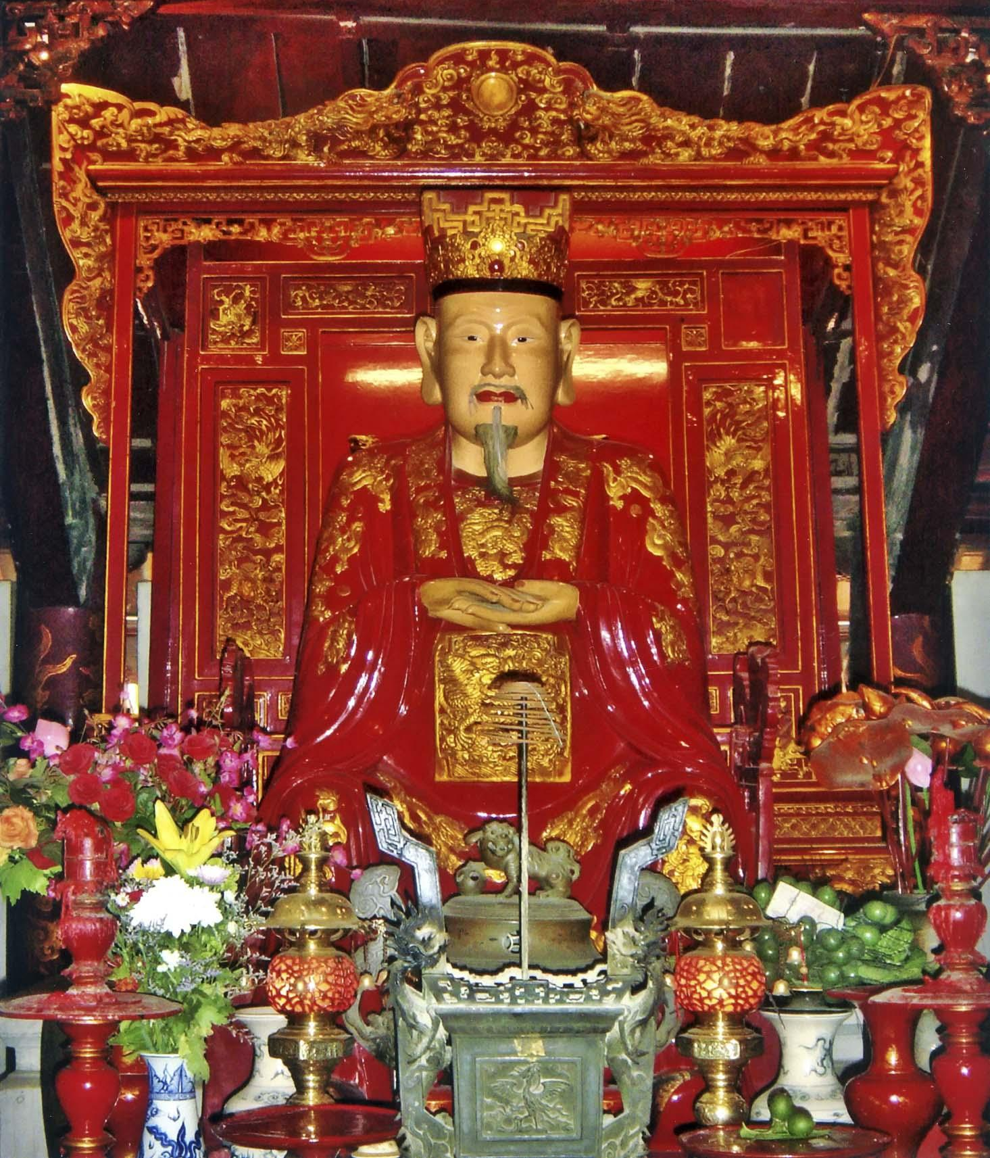
Câu 2. Vì sao di tích nói trên có tên ghép (liên danh) như vậy?
Vừa có đền thờ Khổng Tử và các vị khai sáng nền giáo dục (Văn Miếu) vừa có trường dạy học cho thái tử, con quý tộc và con dân thường học giỏi (Quốc Tử Giám).

Slide 20

Câu 3. Từ các số liệu trong bài đọc, hãy cho biết:
a) Việt Nam bắt đầu tổ chức kì thi tiến sĩ từ năm 1075.
b) Trong gần 10 thế kỉ, đã có 2 896 (hoặc: gần 3 000) người đỗ tiến sĩ.
c) Triều Lê tổ chức 104 khoa thi, lấy đỗ 1 780 tiến sĩ.

Slide 21
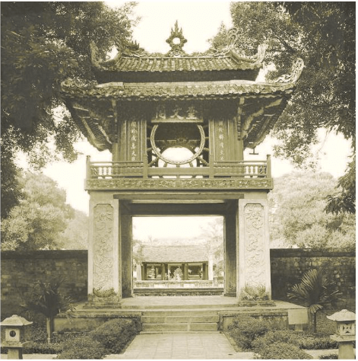
Câu 4. Em hiểu vì sao bài đọc có tên là Nghìn năm văn hiến?
Phản ánh lịch sử hàng nghìn năm của nền văn hiến Việt Nam (tính từ năm mở Quốc Tử Giám hoặc từ năm tổ chức kì thi Nho học đầu tiên đến nay cũng đều đã hơn 1 000 năm).

Slide 22
Câu 5. Theo em, truyền thống nghìn năm văn hiến có vai trò
như thế nào trong công cuộc hội nhập với thế giới hôm nay?
Truyền thống đó (nền văn hiến lâu đời) là điểm tựa / là cơ sở / nền tảng để nước ta hội nhập với thế giới. Với truyền thống này, chúng ta có cơ sở để tin rằng Việt Nam sẽ sớm “theo kịp các nước khác trên hoàn cầu”, “bước tới đài vinh quang để sánh vai với các cường quốc năm châu”, như mong muốn của Bác Hồ.

Slide 23

HOẠT ĐỘNG 3:
ĐỌC NÂNG CAO

Slide 24


HOẠT ĐỘNG CẢ LỚP
Đọc diễn cảm nối tiếp từng đoạn trong bài đọc.

Slide 25


Slide 26
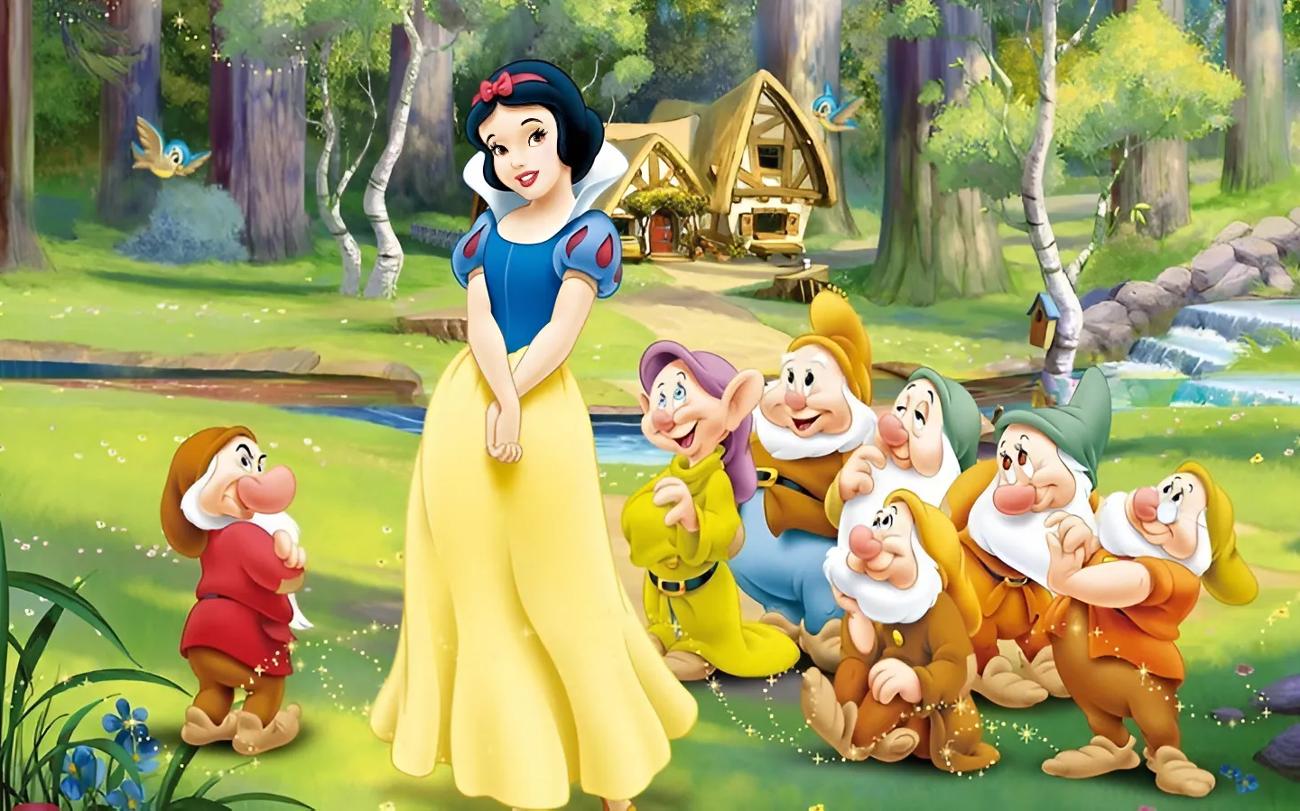



BẠCH TUYẾT
VÀ BẢY CHÚ LÙN

Slide 27
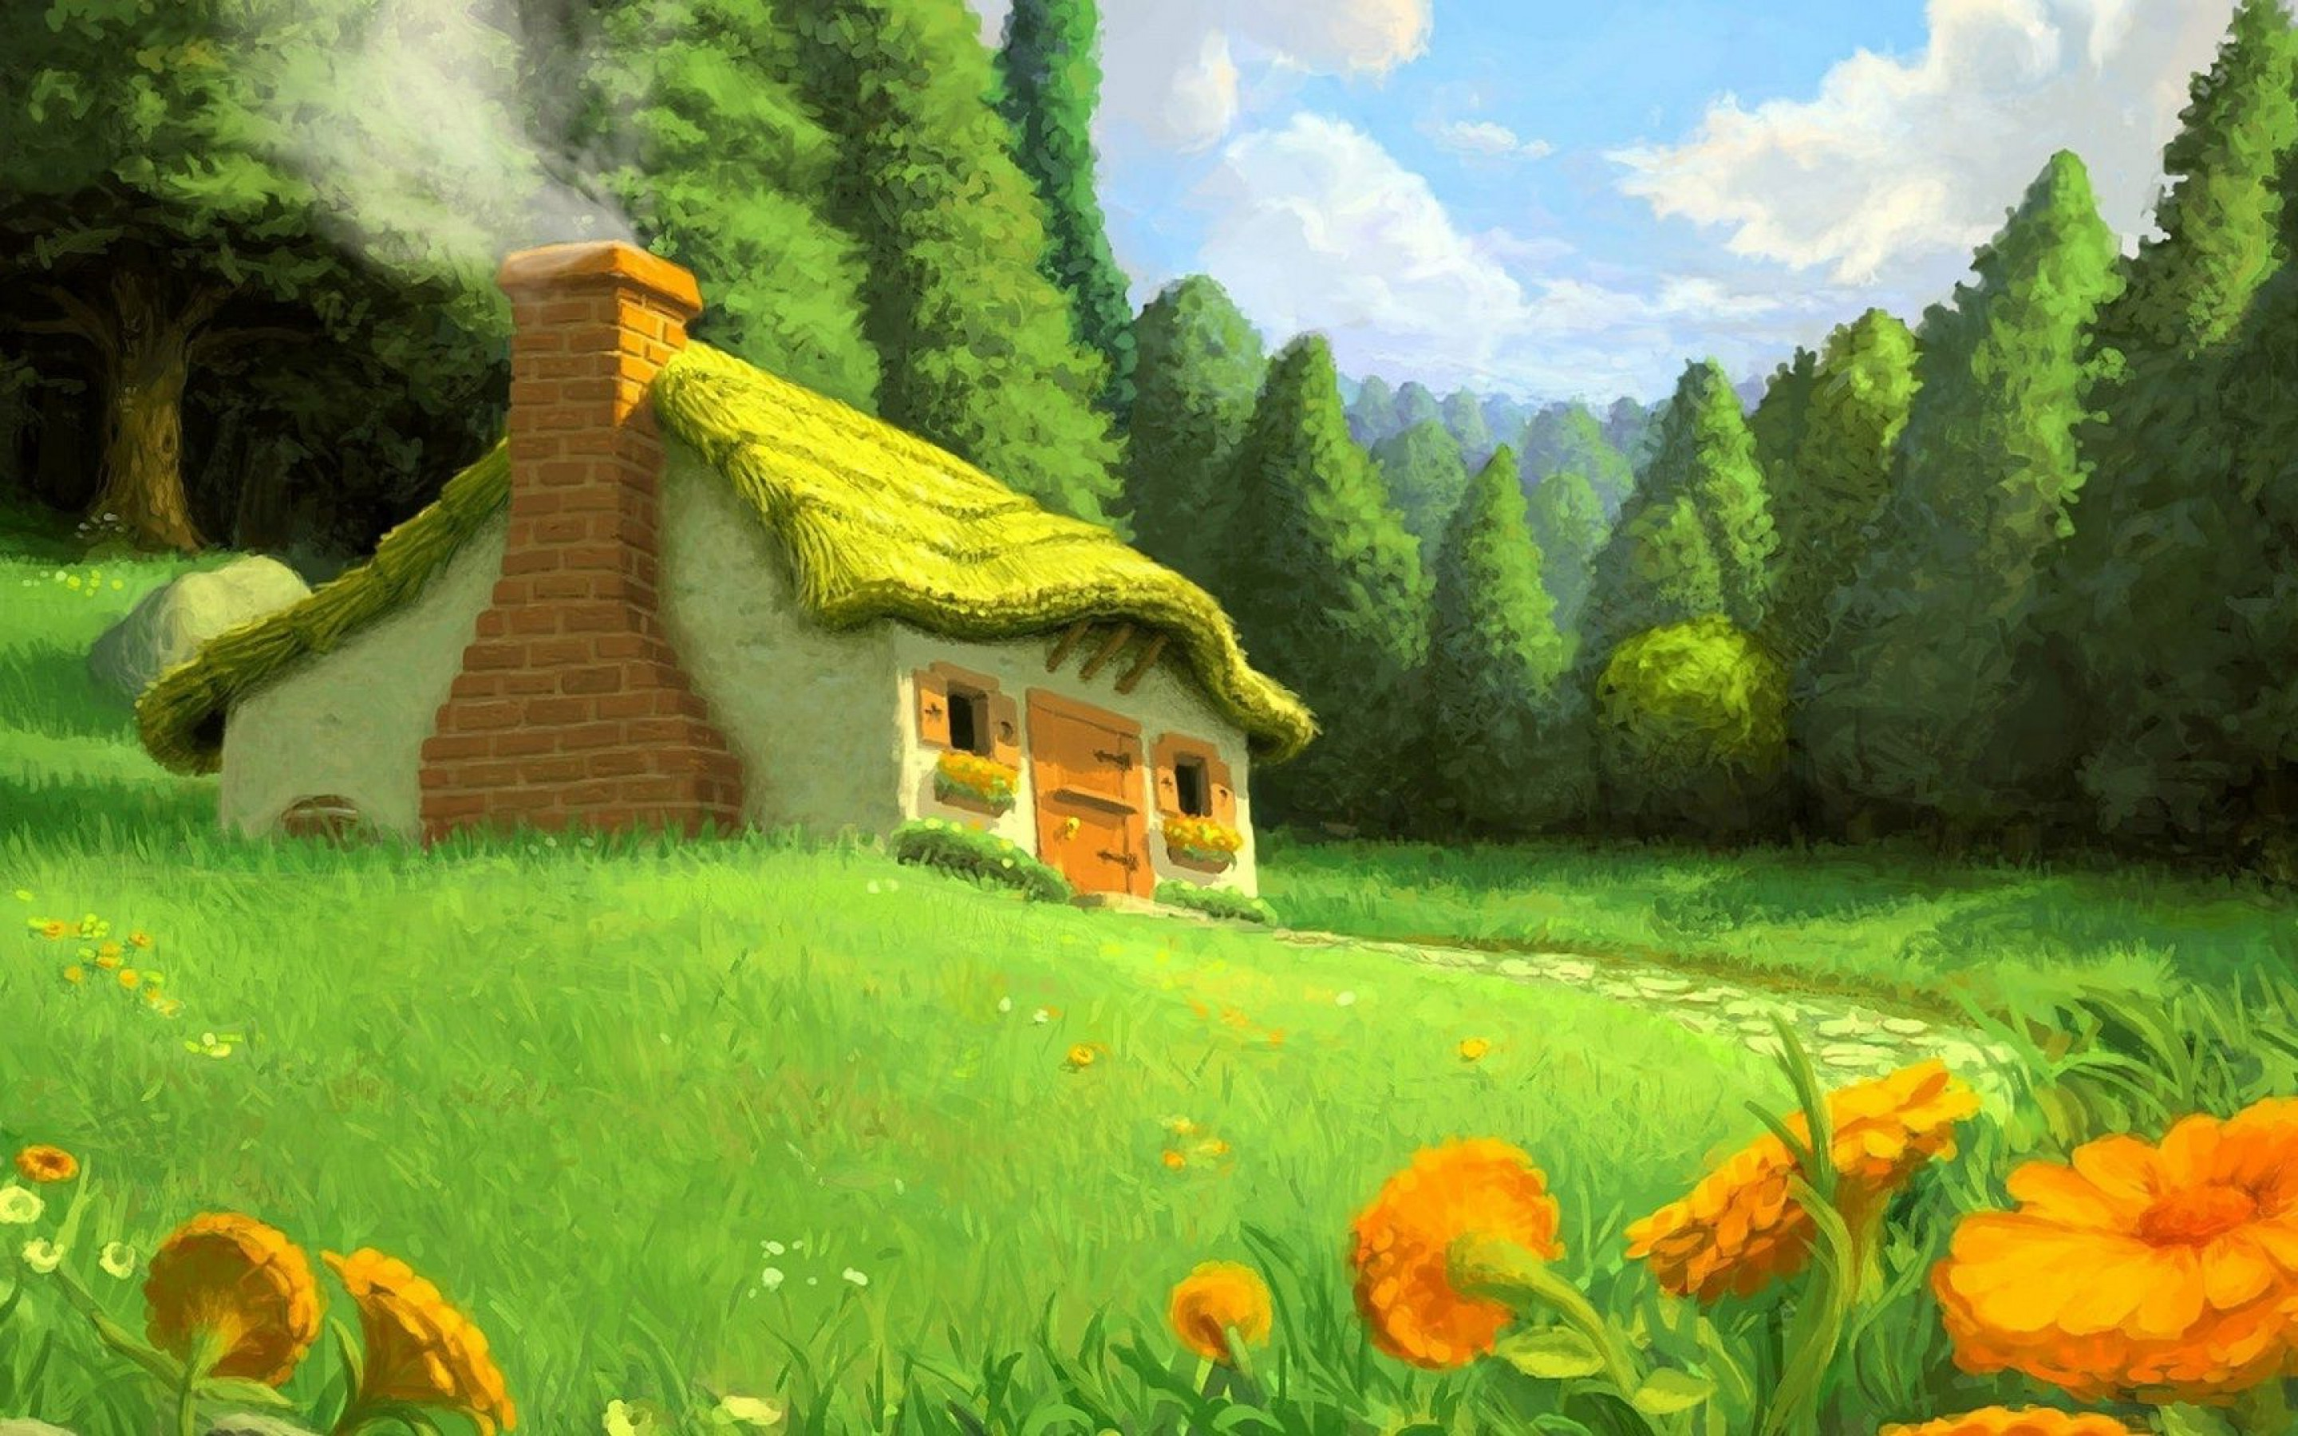

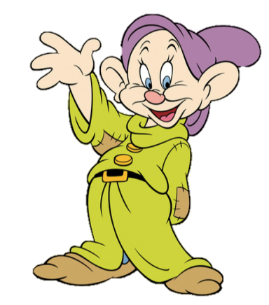
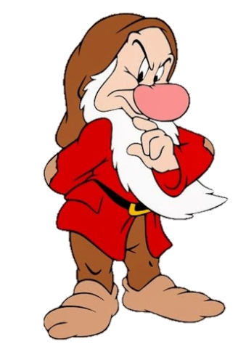

HƯỚNG DẪN
- GV click vào “PLAY” để bắt đầu trò chơi.
- Chọn đáp án bằng cách click vào các ô đáp án tương ứng.
- Click vào mũi tên trên góc phải màn hình để chuyển sang câu hỏi tiếp theo hoặc mũi tên trên góc trái màn hình để chuyển về câu hỏi trước.

Slide 28

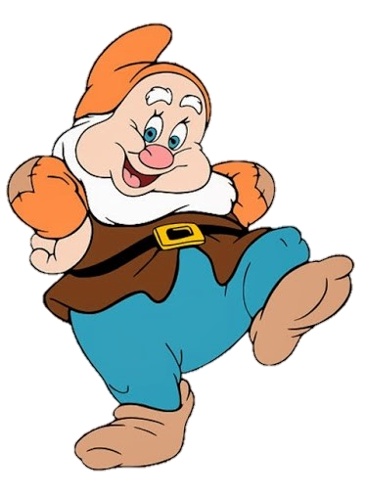
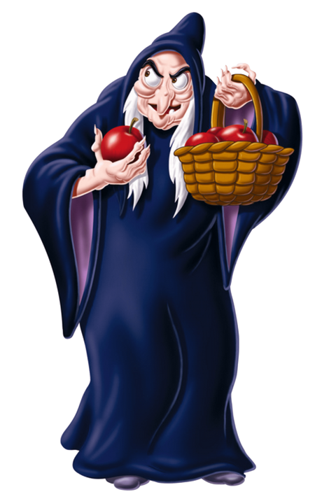
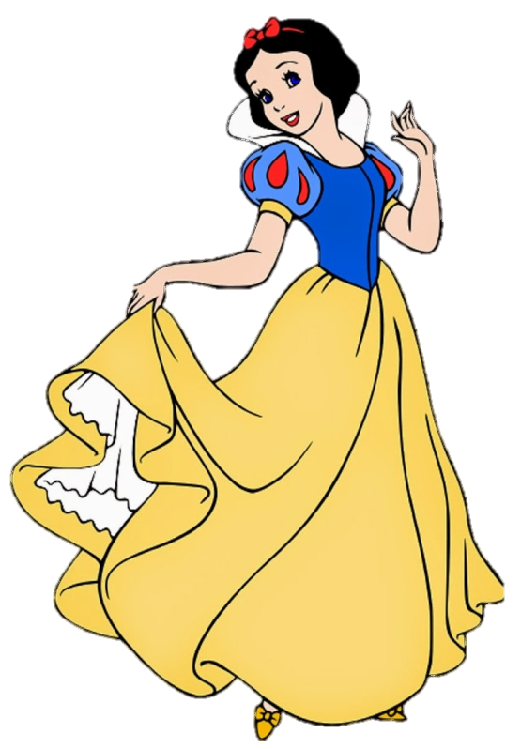

Câu 1: Theo bài đọc “Nghìn năm văn hiến”,
Quốc Tử Giám ban đầu là nơi học tập của đối tượng nào?
Sai rồi!
Đúng rồi
A. Dân thường.
B. Hoàng tử và
quý tộc.
Sai rồi!
Sai rồi!
C. Quan lại.
D. Hoàng hậu và
công chúa.

Slide 29
Câu 2: Triều đại nào có số lượng khoa thi nhiều nhất?
Đúng rồi
Sai rồi!
A. Lê.
B. Mạc.
Sai rồi!
Sai rồi!
C. Nguyễn.
D. Lý.

Slide 30
Câu 3: Bài đọc “Nghìn năm văn hiến” nhấn mạnh điều gì về truyền thống học tập của Việt Nam?
Sai rồi!
A. Học tập là con đường duy nhất
để thành công.
Sai rồi!
B. Việc học tập chỉ cần thiết đối với hoàng tử và con em quý tộc.
Đúng rồi
Sai rồi!
C. Truyền thống
tôn sư trọng đạo
và đề cao giáo dục.
D. Học hành chỉ để
đỗ đạt làm quan.

Slide 31
Câu 4: Bài đọc “Nghìn năm văn hiến” cho thấy điều gì về sự phát triển giáo dục thời phong kiến Việt Nam?
Sai rồi!
Đúng rồi
A. Chỉ có hoàng tộc mới được học hành.
B. Giáo dục được
coi trọng và có
tổ chức bài bản.
Sai rồi!
Sai rồi!
C. Giáo dục không quan trọng bằng
chiến tranh.
D. Người dân ít quan tâm đến việc học.

Slide 32
Câu 5: Nếu so sánh với nền giáo dục hiện đại, điểm gì ở
hệ thống khoa cử thời phong kiến vẫn còn giá trị?
Sai rồi!
Sai rồi!
A. Chỉ nên duy trì
hình thức thi cử
để chọn người tài.
B. Cần có trường học riêng cho con em
quý tộc.
Sai rồi!
Đúng rồi
C. Nên áp dụng lại
mô hình thi cử
như thời xưa.
D. Đề cao tinh thần
học tập, trọng dụng
nhân tài.

Slide 33


Slide 34


Đọc lại bài Nghìn năm văn hiến, hiểu ý nghĩa
bài đọc.
Thực hiện Tự đọc sách báo tại nhà.

Slide 35
TỰ ĐỌC SÁCH BÁO
(Thực hiện ở nhà)

Slide 36

NHIỆM VỤ: Các em hãy tự đọc sách báo ở nhà theo những yêu cầu cho sẵn dưới đây:
Về nội dung bài đọc: bài đọc có nội dung về gương học tập, rèn luyện hoặc các hoạt động quốc tế của tuổi trẻ Việt Nam.
Về loại văn bản: câu chuyện, bài thơ, bài văn, bài báo.
?
?
Về số lượng: 2 câu chuyện (hoặc 1 câu chuyện, 1 bài thơ) về gương học tập, rèn luyện hoặc các hoạt động quốc tế của tuổi trẻ Việt Nam, 1 bài văn (hoặc bài báo) miêu tả hoặc cung cấp thông tin về các nội dung trên.
?

Slide 37


Hướng dẫn thực hiện ghi vào phiếu đọc sách:
Tên bài đọc, tên tác giả
bài đọc
Nêu tình cảm, cảm xúc của em về bài đọc.
Cảm nghĩ của em.
Một số nội dung chính: sự việc, nhân vật, hình ảnh, câu văn em thích.

Slide 38
Lưu ý khi thực hiện tự đọc sách báo ở nhà
HS có thể tìm các truyện đọc phù hợp với chủ điểm trong sách Truyện đọc lớp 5 (NXB Đại học Quốc gia Hà Nội).
GV (hoặc nhà trường) dựa theo yêu cầu tự đọc sách báo, thiết kế Phiếu tự đọc sách báo để HS tiện sử dụng.

Slide 39



Slide 40


